Slide 1
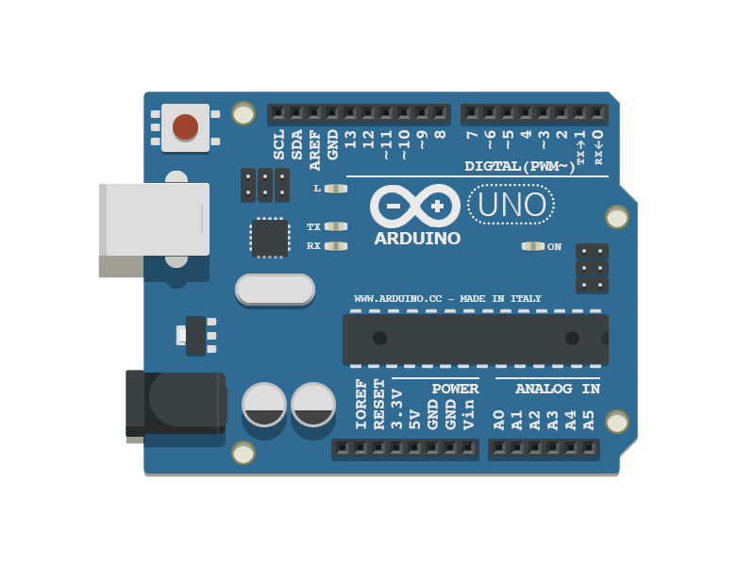
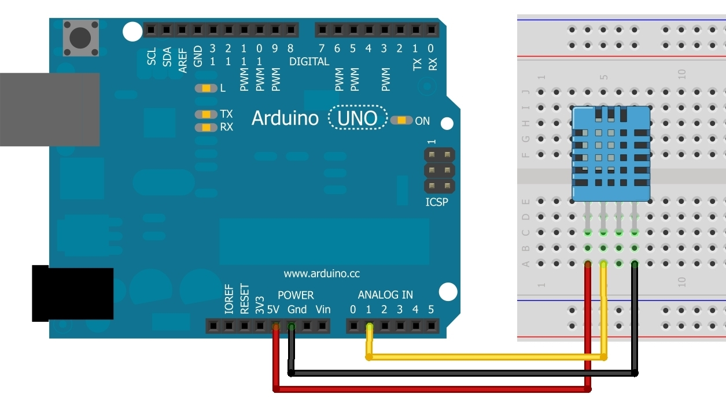

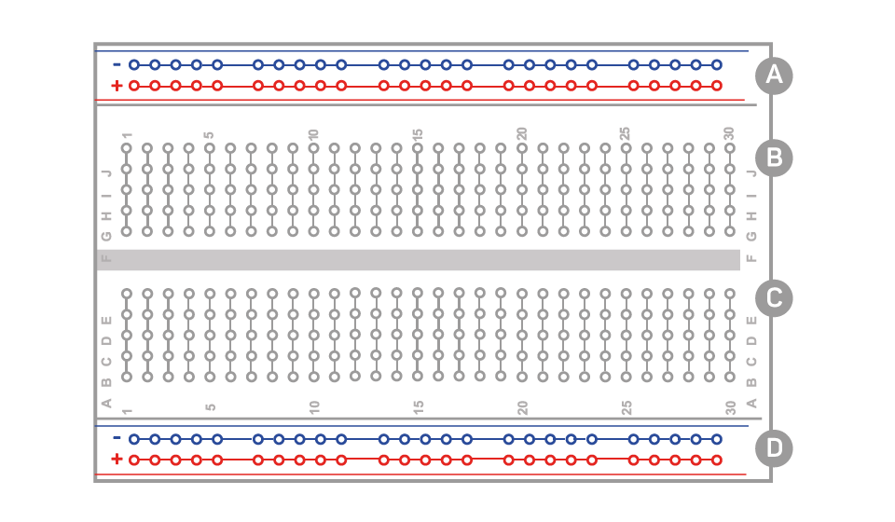
Arduino uno
DHT11
Dados
Terra
Alimentação
Protoboard

Slide 2
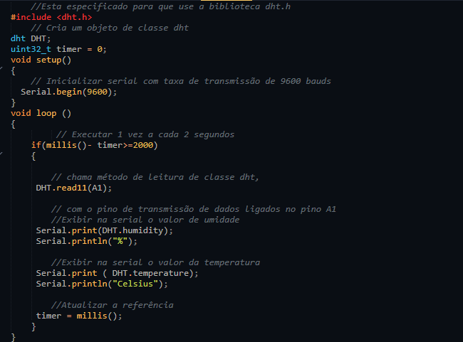
Biblioteca
São funções prontas para resolver problemas com facilidade e rapidez
Classe
uma classe é uma descrição que abstrai um conjunto de objetos com características similares

